Slide 1
Luchtkwaliteit
Door: R. Socquet & A. d’Hooge

Slide 2
Samenvatting
Beoogde eindresultaat
Detailontwerp
Belangrijke schema’s
Werkpunten proces 1
Stand van zaken
Probleemstelling
Invloeden van de verschillende metingen

Slide 3
Beoogde eindresultaat
Meter dat locatie, tijd, temperatuur, vochtigheid, CO² en lichtsterkte meet.
Data naar website via WAN module of SD-kaart.
Metingen gebonden aan de ingelogde gebruiker.
Grafieken locatie en gebruiker gebonden maken.
Duidelijk overzicht van de luchtkwaliteit evolutie weergeven.

Slide 4
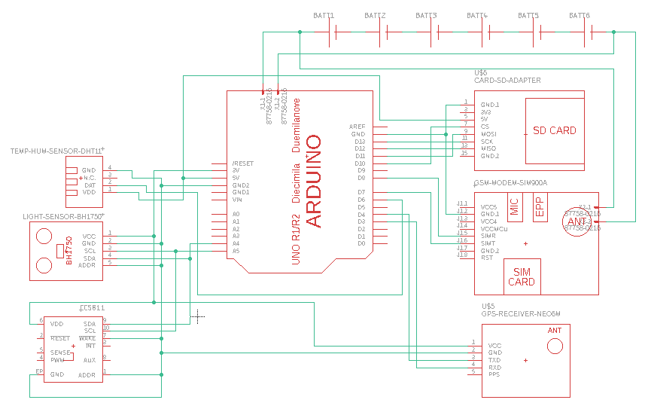
Belangrijke schema’s

Slide 5
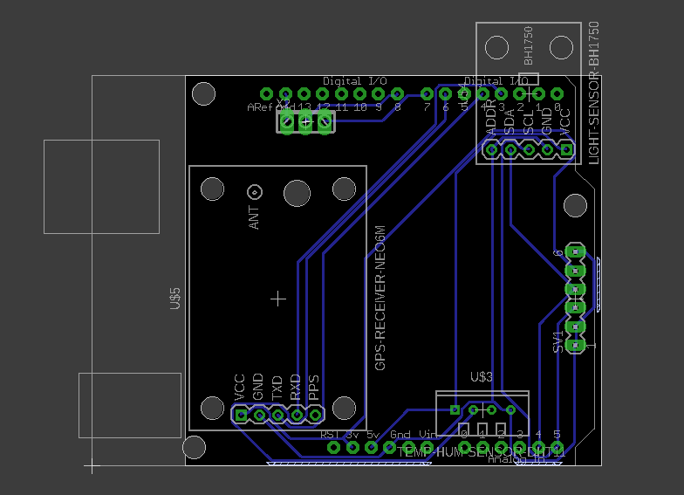
Belangrijke schema’s

Slide 6
Werkpunten proces 1
Mogelijkheid om data lokaal te bewaren. SD-kaart
Map op de website. Mapbox
Intervallen tussen metingen zijn snelheidsafhankelijk.

Slide 7
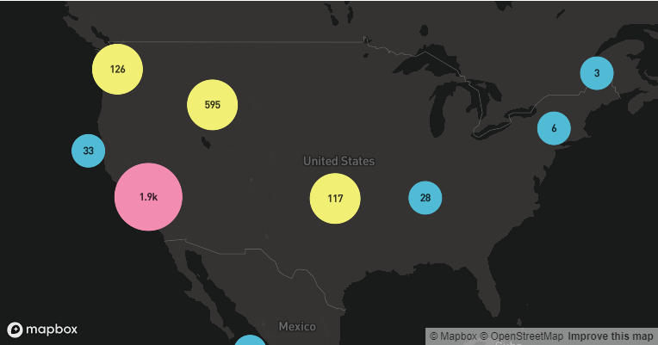
Stand van zaken
Energie voorziening van het meettoestel herbekijken.
Alle data in clusters op de web pagina.
Website gebruiksvriendelijker maken.
Website werkend krijgen (markers)
Veiligheidsbeleid ontwikkelen
User uploaden bestanden
Mogelijkheid om data van andere users op te vragen
Directe user input naar database (SQL Injection)

